Slide 1
PLANIFICACIÓN CLASES VIRTUALES SEMANA N° 23 FECHA : 01- septiembre-2020
Colegio Jean Piaget
Mi escuela, un lugar para aprender y crecer en un ambiente saludable

Slide 2
ASIGNATURA /CURSO | Artes Visuales 2° Básico
NOMBRE DEL PROFESOR/A | Alicia Cuellar
EDUCADORA DIFERENCIAL | Judith Figueroa
OBJETIVO DE APRENDIZAJE PRIORIZACIÓN NIVEL 1 | Expresar y crear trabajos de arte a partir de la observación del: entorno natural: ­figura humana y paisajes chilenos entorno cultural: personas y patrimonio cultural de Chile entorno artístico: obras de arte local, chileno, latinoamericano y del resto del mundo. (OA 1)
INDICADORES DE EVALUACIÓN PARA OA | Identifican características personales y aspectos de su propia identidad y las expresan en pinturas y esculturas. Expresan emociones e ideas en pinturas y collages con el tema del retrato (persona, familiar y colectivo). Crean pinturas, esculturas y collages con el tema de: retrato y autorretrato
CONTENIDO /HABILIDADES | Comprender, crear, transformar, comunicar, asumir, seguir.
OBJETIVO DE LA CLASE | Realizar un autorretrato por medio de la observación de sus características físicas.
EVALUACIÓN | Ticket de salida

Slide 3
Reglas para una buena clase
Puntualidad
tener materiales solicitados
Ser respetuoso con el profesor y sus compañeros
Mantener micrófono apagado y cámara encendida(solo si el alumno quiere)
Dudas o consultas
Estar atento a la clase online

Slide 4
Inicio Activación Conocimientos Previos
RECORDEMOS
¿Qué sabes sobre un autorretrato?
¿Qué elementos necesitaríamos para crear un autorretrato?

Slide 5
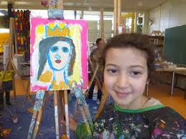
¿Qué es el autorretrato?
El autorretrato se define como un retrato hecho de la misma persona que lo pinta

Slide 6
TIPO DE ROSTRO

Slide 7
PARTES DE MI ROSTRO

Slide 8
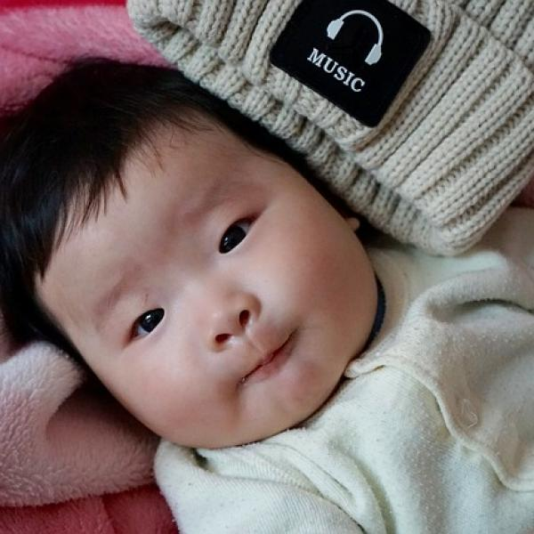
Forma de los ojos

Slide 9
GESTOS DEL ROSTRO

Slide 10
Color de piel

Slide 11
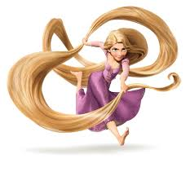
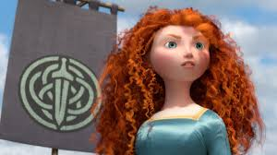
TIPO DE PELO El color, largo, crespo , liso

Slide 12
A CREAR
AHORA QUE YA SABEMOS Y CONOCEMOS LA FORMA Y PARTE DE NUESTRO ROSTRO, ES MOMENTO DE COMENZAR A CREAR.

Slide 13
TICKET DE SALIDA
ASIGNATURA Artes Visuales
SEMANA 23
CIERRE
Nombre: _______________________________________
1) ¿Qué características te hacen diferente a los demás?
2) ¿Qué emoción estas expresando en tu autorretrato? Fundamenta.
3) ¿ Qué características debe tener un autorretrato?
Enviar fotografía de este ticket de salida al:
Correo: Alicia.cuellar@jean-Piaget.cl

